Slide 1
Expressões regulares

Slide 2
Expressões regulares
Regex, RE ou ER
São técnicas para:
busca de padrões
extração ou substituição de cadeias de caracteres de forma concisa e flexível

Slide 3
Ferramenta poderosa para buscas em textos

Slide 4
ER em python
Módulo re
import re

Slide 5
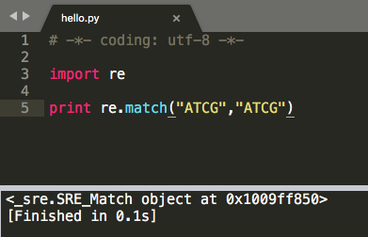
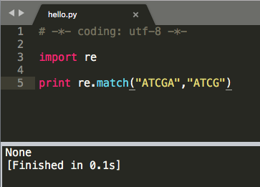
Método match( )
Realiza buscas idênticas
match(“padrão”, “string”)

Slide 6
Metacaracteres
Grupo símbolos que permitem a construção de expressões regulares robustas
Permitem etalhar posições específicas para detecção de padrões de caracteres
. [ ] ? * + { } ^ $ \ | ( )

Slide 7
Metacaracteres representantes
Metacaractere | Nome | Função
. | Ponto | Busca qualquer caractere
[ ] | Lista | Busca caracteres presentes na lista
[^] | Lista negada | Busca caracteres NÃO presentes na lista

Slide 8
Metacaracteres âncoras
Metacaractere | Nome | Função
^ | Circunflexo | Busca no início de uma linha/string.
$ | Cifrão | Busca no fim de uma linha/string.

Slide 9
Metacaracteres quantificadores
Metacaractere | Nome | Função
* | Asterisco | Permite buscas por caracteres que aparecem várias vezes ou nenhuma vez.
? | Opcional | Permite buscas por caracteres que não apareçam ou que apareçam uma única vez.
+ | Mais | Permite buscas por caracteres que aparecem várias vezes ou pelo menos uma vez.
{x, y} | Chaves | Permite buscas por um caractere que apareça no mínimo x vezes e no máximo y vezes.

Slide 10
Outros metacaracteres
Metacaractere | Nome | Função
| | Ou | Busca pelo caractere à direita ou pelo caractere à esquerda.
( ) | Agrupamento | Permite a busca por grupos de caracteres.
\ | Escape | Converte metacaractere em um caractere normal.

Slide 11
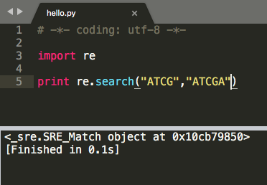
Método search( )
Realiza buscas
search(padrão, string)

Slide 12
Buscar todas as palavras com R
O rato roeu a roupa do rei de Roma.
O que eu quero:
rato
roeu
roupa
rei
Roma
[^ ]*[r|R][^ |\.]*

Slide 13
[^ ]*[r|R][^ |\.]*
[^ ]*
Tudo que não tenha espaços no começo
[r|R]
Tenha uma letra R (maiúscula ou minúscula) no meio
[^ |\.]*
Tudo que não tenha espaços ou ponto no final

Slide 14
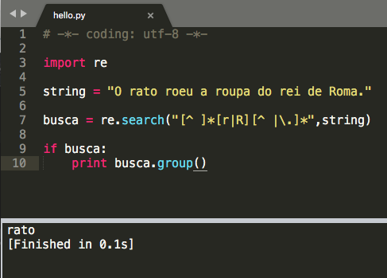
Método group( )

Slide 15
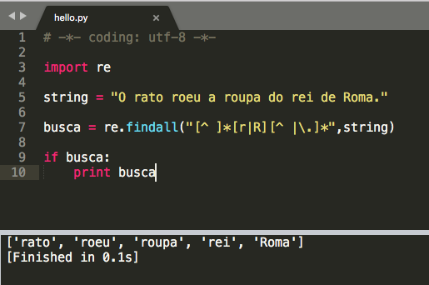
Método findall( )
Busca todas as ocorrências

Slide 16
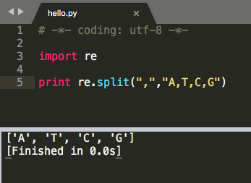
Método split( )
Separa string baseado em padrão
split(padrão, string)

Slide 17
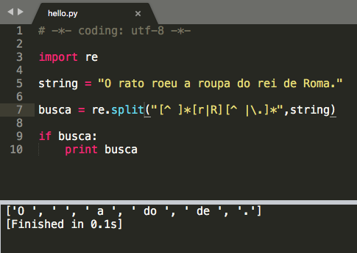
Eliminar palavras que tenham R

Slide 18
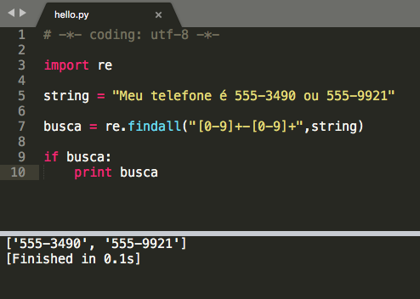
Extraindo números de telefone

Slide 19
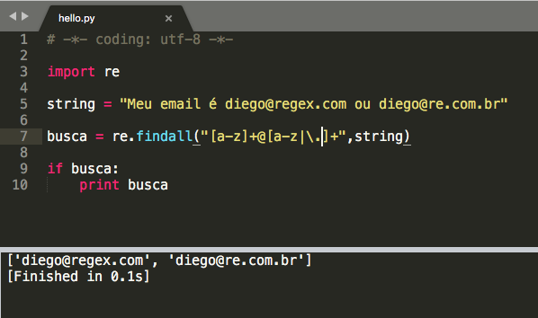
Extraindo e-mails

Slide 20
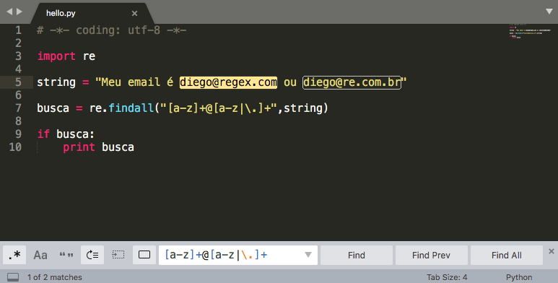
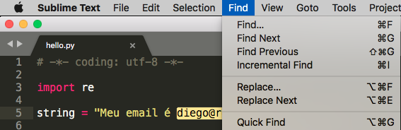
Expressões regulares no Sublime text

Slide 21


.com
Obrigado!
@diiegomariano
21

